Slide 1
Campus Mundi Ösztöndíj
KINYÍLIK A VILÁG!
Székely Ágnes
Tempus Közalapítvány
Szent István Egyetem
2020. február 18.

Slide 2
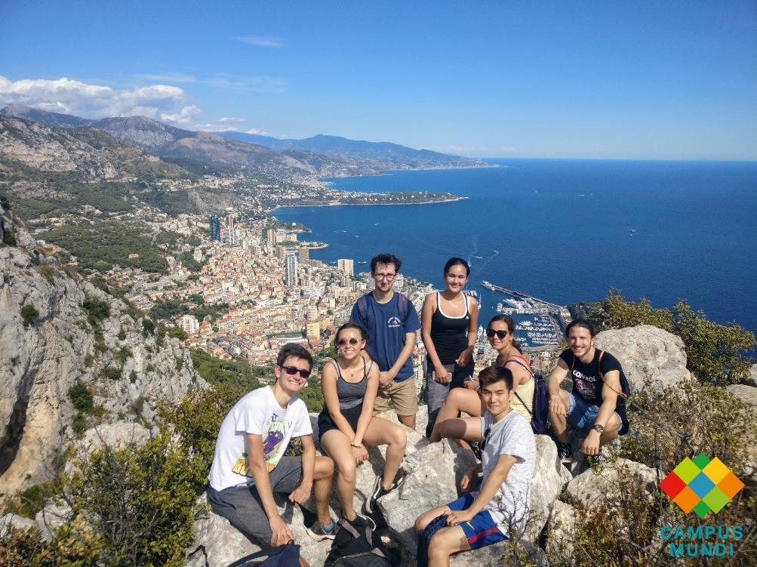
Ösztöndíj, a világ szinte bármely országába
Részképzés
Szakmai gyakorlat
Rövid tanulmányút

Slide 3
Félelmek? Kihívás! ☺
„Nem elég jó a nyelvtudásom”
„Nem szeretném itt hagyni a barátaimat”
„Nem tud segíteni anya/apa”
„Nem találok oda a fogadó intézményhez”
Nyelv gyakorlása
jó kommunikációs készség
szakmai és szociális kapcsolatok
önbizalom, határozottság, rugalmasság,
vállalkozói készség, kreativitás
Nyitottság elsajátítása
Önállóság fejlesztése
Problémamegoldó készség fejlesztése

Slide 4
Hallgatóink mondták…
„végre megtapasztalhattam testközelből azt, amit az első egyetemi évem alatt már fejben elsajátítottam” (Richárd, USA)
„megismerhettem egy teljesen új kultúrát, szakmailag fontos kapcsolatokat építettem ki, fejlődött az angolom, valamint belekóstoltam milyen külföldön önállóan élni és boldogulni” (Anna, USA)
„az amerikai munkatársaim nagyon kedvesek es segítőkészek voltak, a munkám nagyon hasznos volt” (Nóra, USA)

Slide 5
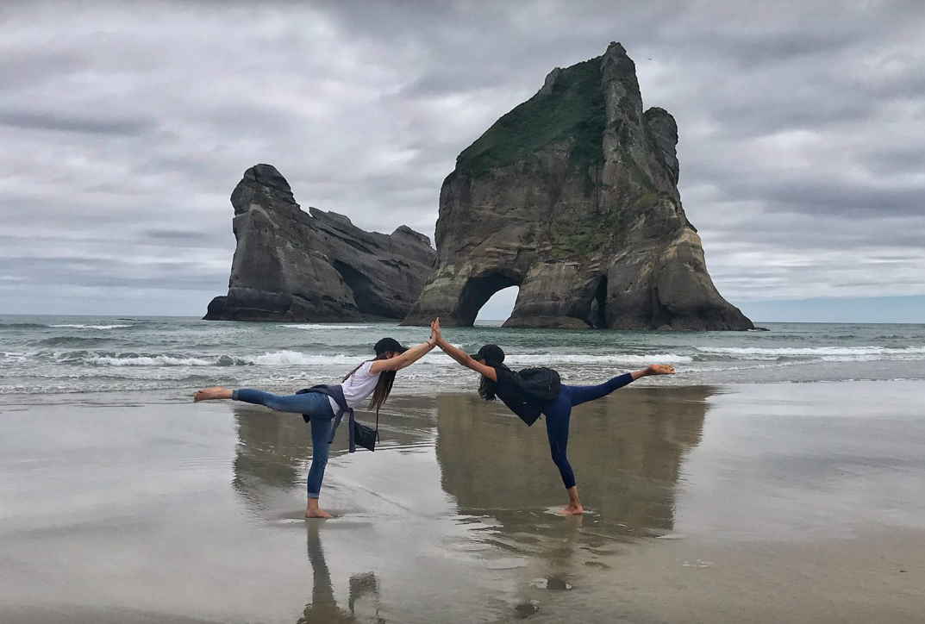
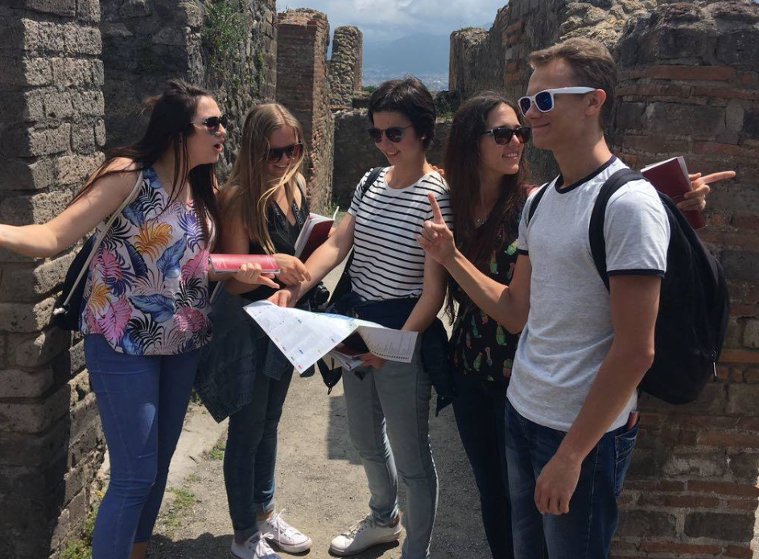
Részképzés külföldi egyetemen
Pályázati lehetőségek:
A küldő intézmény szerződései alapján:
partnerintézményi lista
intézményi belső határidő (?)
Tempus Közalapítvány bírál
intézményi pályázat is szükséges (EU-n belül + kívül)
Freemover mobilitás:
a hallgató keres fogadó egyetemet
fogadólevél
folyamatos pályázás
TKA bírál

Slide 6
Külföldi részképzés
3–5 hónapos időtartam
min. 20 ECTS kredit külföldön
jelentkezhetnek:
Ba/Bsc, osztatlan: pályázáskor 1, kiutazás előtt 2 lezárt félév;
Ma/Msc: 1 lezárt félév a pályázáskor
PhD/DLA: hallgatói jogviszony
a megvalósítás ideje alatt küldő intézményben aktív hallgatói jogviszony (a jelentkezésnek nem feltétele)
képzési szintenként max. 12 hónap
Európán kívülre:
tanévenként csak egy kiutazás támogatható
magasabb ponthatár

Slide 7
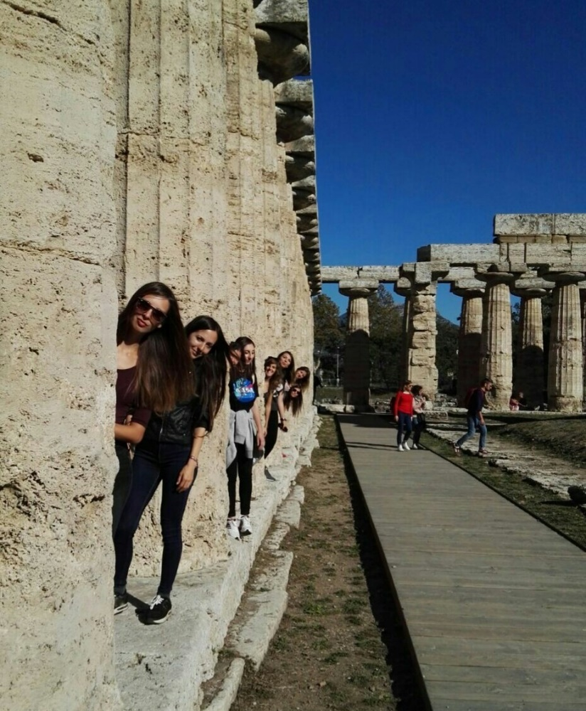
Szakmai gyakorlat
tanulmányokhoz kötődő tevékenység
minden képzési szintről, 1 lezárt félév szükséges
min. heti 30 óra
max. 3 hónap (ha rövidebb: 15 ECTS)
passzív hallgatói jogviszony ideje alatt is / abszolutórium megszerzése után 12 hónapon belül is teljesíthető
a hallgató keres fogadó céget/szervezetet
képzési szintenként max. 12 hónap
Európán kívülre:
tanévenként csak egy kiutazás támogatható
min. 15 kredit beszámítása kötelező

Slide 8
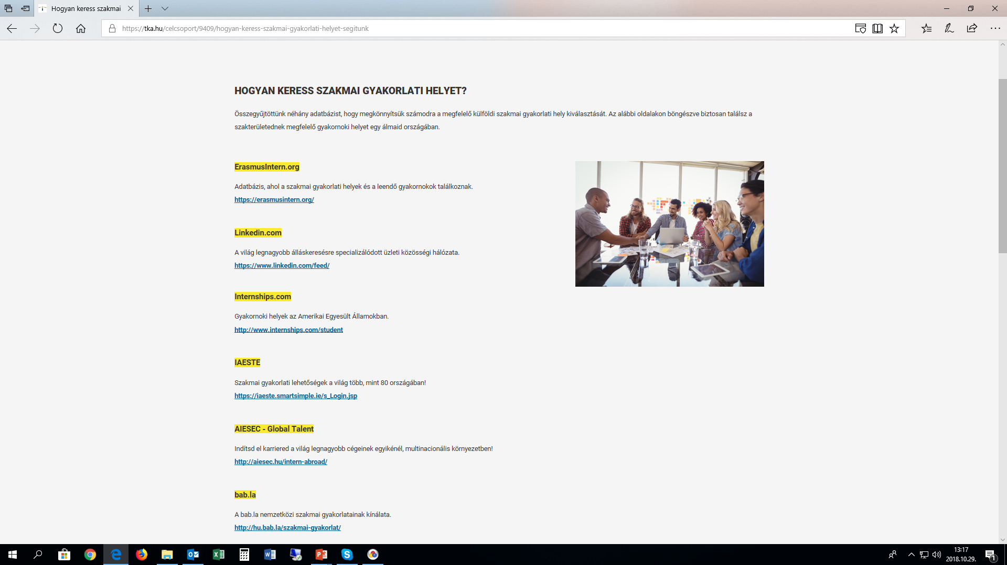
Hogyan keressünk szakmai gyakorlati helyet?
https://tka.hu/celcsoport/9409/hogyan-keress-szakmai-gyakorlati-helyet-segitunk

Slide 9
Ösztöndíjösszegek
Alacsonyabb megélhetési költségű országok: Albánia, Bulgária, Csehország, Észtország, Grúzia, Horvátország, Lengyelország, Lettország, Litvánia, Macedónia, Montenegró, Románia, Szerbia, Szlovákia, Szlovénia, Törökország, Ukrajna | 200 000 Ft/hó
Közepes megélhetési költségű országok: Ausztria, Belgium, Ciprus, Franciaország, Görögország, Hollandia, Málta, Németország, Portugália, Olaszország, Spanyolország | 210 000 Ft/hó
Magas megélhetési költségű országok: Dánia, Egyesült Királyság, Finnország, Írország, Izland, Liechtenstein, Luxemburg, Norvégia, Svédország | 220 000 Ft/hó
Egyéb országok*: (megélhetési költségek alapján 3 ösztöndíj kategória) | 220 000 – 275 000 – 350 000 Ft/hó*
+ Szociális kiegészítő támogatás: 35 000 Ft/hó (igénylése a CM pályázatban)
+ SN igények támogatása (igénylése a CM pályázatban)
* Az Egyéb országok kategóriában magasabb a ponthatár!

Slide 10
Rövid tanulmányút
megvalósítható tevékenységek:
kutatási, művészeti tevékenység
nemzetközi szakmai versenyen részvétel
intenzív kurzus
nemzetközi konferencián előadás, vagy
poszterprezentáció megtartása
mobilitás hossza: 2-30 nap
fogadó intézményt, szervezetet a pályázó keres
külső szakértői kör bírál
Campus Mundi projekt időtartama alatt max. 5 alkalommal nyerhető el

Slide 11
Rövid tanulmányút
jelentkezhetnek:
Ma/Msc: 1 lezárt félév a pályázáskor
Osztatlan képzés: 7 lezárt félév pályázáskor
PhD/DLA: aktív hallgatói jogviszony, vagy abszolvált
Doktori fokozatszerzési eljárásban vesz részt
megvalósításkor aktív hallgató jogviszony (vagy doktorjelölti státusz)
pályázati határidő:
tavaszi forduló: minden évben április 10.
őszi forduló: minden évben október 10.

Slide 12
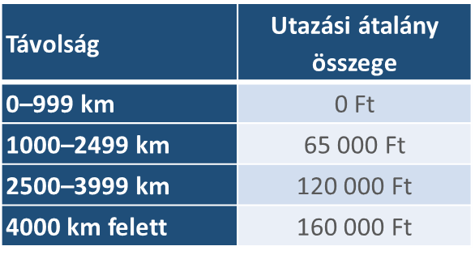
Rövid tanulmányút, támogatási összegek
Célország | 2-5 napig | 6-10 napig | 11-30 napig
Alacsonyabb megélhetési költségű országok: Albánia, Bulgária, Csehország, Észtország, Grúzia, Horvátország, Lengyelország, Lettország, Litvánia, Macedónia, Montenegró, Románia, Szerbia, Szlovákia, Szlovénia, Törökország, Ukrajna | 18 600 Ft / nap | 11 160 Ft / nap | 7 440 Ft / nap
Közepes megélhetési költségű országok: Ausztria, Belgium, Ciprus, Franciaország, Görögország, Hollandia, Málta, Németország, Portugália, Olaszország, Spanyolország | 21 700 Ft / nap | 13 020 Ft / nap | 8 680 Ft / nap
Magas megélhetési költségű országok: Dánia, Egyesült Királyság, Finnország, Írország, Izland, Liechtenstein, Luxemburg, Norvégia, Svédország és Egyéb országok | 24 800 Ft / nap | 14 880 Ft / nap | 9 920 Ft / nap
Útiköltség-támogatás
A küldő intézmény székhelye és a külföldi képzési helyszín közötti távolság:
http://ec.europa.eu/programmes/erasmus-plus/tools/distance_en.htm

Slide 13
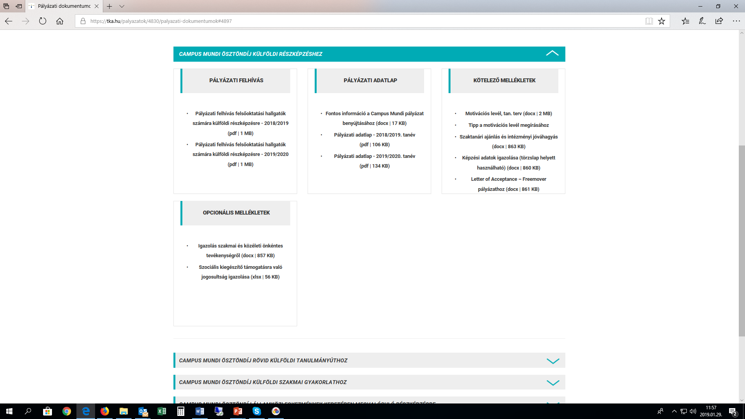
Pályázás menete – https://scholarship.hu
Pályázati dokumentumok elérhetősége: https://tka.hu/palyazatok/4830/palyazati-dokumentumok
campusmundi@tpf.hu

Slide 14
Pályázás menete
online pályázás
pályázatkezelő rendszer: https://mundi.scholarship.hu
Pályázati felhívás és dokumentumok:
campusmundi.hu
https://tka.hu/palyazatok/4830/palyazati-dokumentumok

Slide 15
Értékelési szempontok
Összesített korrigált kreditindex és szakátlag viszonya | Max. 50 pont
Motiváció és munkaterv minősége és tartalma | Max. 30 pont
A szakos tanulmányokhoz kapcsolódó, kiemelkedő tudományos munka vagy művészeti/sporttevékenység | Max. 5 pont
Felsőfokú nyelvvizsga | 5 pont
Szakmai és közéleti önkéntes tevékenység | 3 pont
Promóciós tevékenység | 2 pont
Első mobilitás esetén | 5 pont

Slide 16
Campus Mundi és egyéb pályázati határidők
Külföldi részképzés partneregyetemen vagy Freemover státuszban:
CM pályázat:
2020/2021. tanévre várhatóan 2020. márciusban
a költségvetési források erejéig folyamatos
ajánlott a tervezett mobilitás kezdete előtt 3 hónappal
Küldő intézmény felé pályázat:
intézményi belső határidő alapján
Szakmai gyakorlat:
CM pályázat:
2019/2020. tanévre folyamatos 2020. június 30-ig
2020/2021. tanévre várhatóan 2020. márciustól
a költségvetési források erejéig folyamatos
ajánlott a tervezett mobilitás előtt 3 hónappal
Küldő intézmény felé pályázat:
intézményi belső határidő alapján

Slide 18
Elérhetőségek
Weboldal: www.campusmundi.hu
Pályázati felhívások
Csatolandó mellékletek
Kitöltési útmutató
Gyakran ismételt kérdések
E-mail: campusmundi@tpf.hu
Telefon: +36-1-237-1310
hétköznap 8:30 és 14:30 között

Slide 19
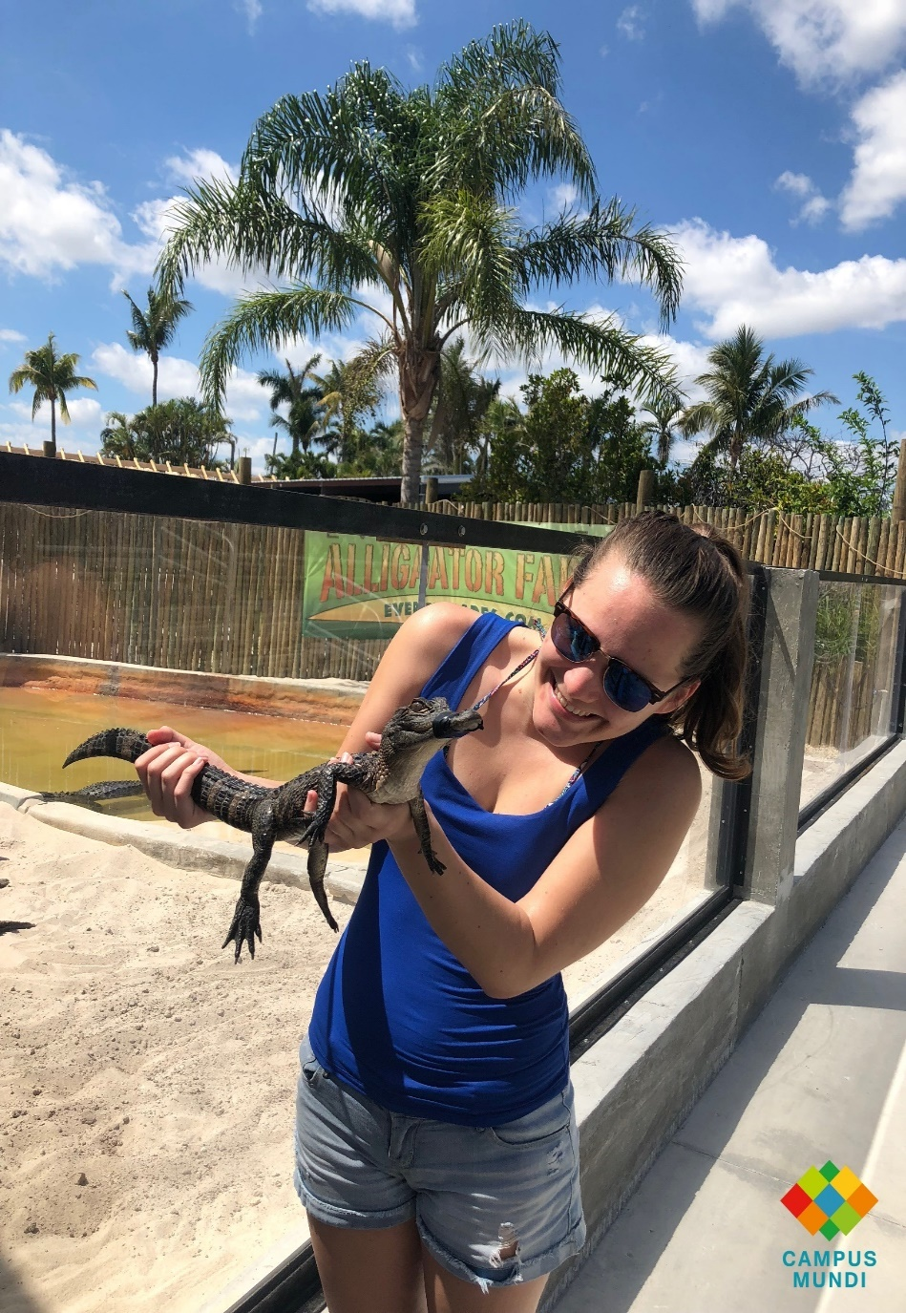
Köszönöm a figyelmet!

